Slide 1










Probiotici nella Diarrea
Federico Bontardelli
Novella Ceretti

Slide 2

Cosa sono i Probiotici?
I Probiotici sono “microrganismi viventi che, quando somministrati in quantità adeguate, sono in grado di esercitare funzioni benefiche sull’ organismo” (2001 FAO/OMS)
Notes:
Spesso considerate dichiarazioni “leggere”, poiche non fanno riferimento a malattie
o disturbi, devono essere dimostrate da risultati consistenti derivati da studi umani placebo-controllati in doppio-cieco
ben progettati. Studi in vitro e condotti su animali, sebbene siano importanti nello sviluppo di strategie cliniche, non sono
considerati sufficienti per dimostrare tali dichiarazioni.
Il Consiglio per la Scienza e la Tecnologia Agricola (www.cast-science.org) ha pubblicato un documento sui probiotici che
afferma i seguenti punti:
• Esiste la possibilita che alcuni prodotti possano essere etichettati come probiotici senza essere stati definiti o testati
con studi umani controllati.
• Il ritmo della ricerca sui probiotici e stato accelerato negli ultimi anni: tra il 2001 e il 2005 e stato pubblicato il quadruplo
degli studi clinici umani sui probiotici pubblicati dal 1996 al 2000.
• Per alcuni prodotti esiste una differenza sostanziale tra l’efficacia dimostrata dalla ricerca e quanto viene affermato sul
mercato.
• Sono stati documentati casi in cui i prodotti non erano conformi alle prescrizioni riportate sulle etichette relative al numero
e alla tipologia di microrganismi vitali presenti e al dosaggio necessario per ottenere effetti salutari benefici.
• La linee guida scientifiche sugli aspetti funzionali e di sicurezza dei probiotici negli alimenti [FAO/WHO 2002] devono
essere utilizzate dai governi come punto di partenza per l’introduzione di ceppi di probiotici nell’uso umano.
• e consigliabile che i produttori indichino sulle etichette il genere, la specie e il ceppo di ogni probiotico presente nel
prodotto, cosi come il numero delle cellule vitali di ogni ceppo di probiotico che resteranno tali per tutta la durata del
prodotto.

Slide 3
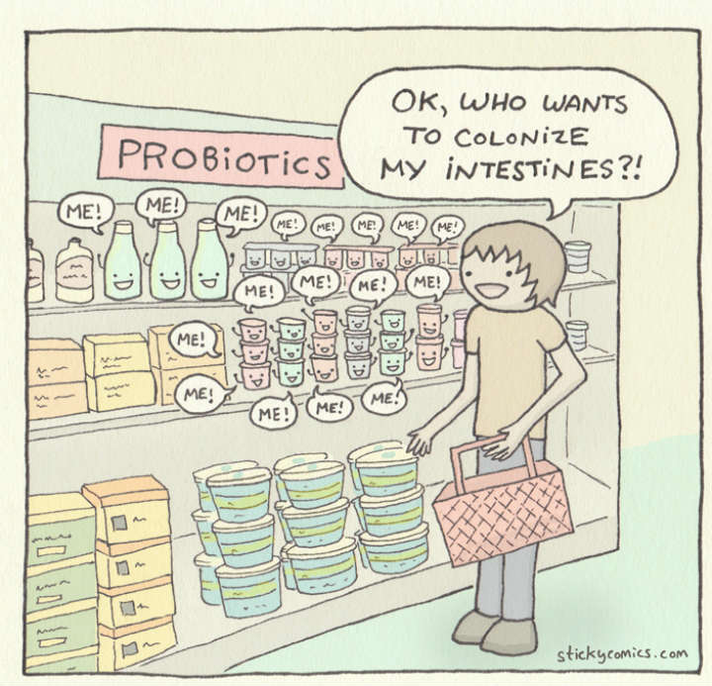
Aspetti salienti…
EFFICACIA: un prodotto alimentare o un integratore ‘probiotico’ contiene microorganismi vivi selezionati con un dimostrato effetto benefico sulla salute e non può essere definito ‘probiotico’ senza riportare studi di efficacia sulla popolazione umana (Ministero della Salute 2005).
Notes:
Tali studi, dovrebbero documentare un effetto specifico e non limitarsi ad attestare una avvenuta colonizzazione. Alla luce della posizione dell’EFSA, infatti, una semplice dichiarazione del tipo “Favorisce il riequilibrio della flora intestinale”, senza l’indicazione dei vantaggi conseguenti, non si configura come un claim sulla salute

Slide 4
Aspetti salienti…
IDENTIFICAZIONE DEI BATTERI: necessaria sia per motivi di sicurezza che per avere la certezza dello svolgimento di un’azione benefica vera e propria. Gli effetti potenziali sulla salute dei probiotici possono essere attribuiti solo al ceppo o ai ceppi testati e non alla specie o ad altri probiotici.

Slide 5
Aspetti salienti…
La specificità degli effetti di ogni ceppo presenta le seguenti implicazioni:
Gli effetti sanitari di ogni ceppo presente nel prodotto in vendita devono essere documentati.
I risultati degli studi condotti su ceppi specifici non possono essere utilizzati come evidenza per supportare gli effetti sanitari di ceppi non testati.
Lo studi dei possibili effetti favorevoli di miscele di ceppi deve essere specifico, e non limitarsi a sommare le evidenze relative agli effetti dei vari ceppi miscelati

Slide 6
Aspetti salienti…
Un ceppo di probiotici è classificato in base al genere, alla specie e ad un codice alfa-numerico.
Non esiste un regolamento per i nomi commerciali e per le marche, pertanto le ditte produttrici possono chiamare i loro prodotti come preferiscono.
Genere | Specie | Ceppo
Lactobacillus | rhamnosus | GG
Lactobacillus | casei | DN-114 001

Slide 7
Aspetti salienti…
QUANTITA’ DA SOMMINISTRARE: si ritiene che sia necessaria una quantità minima di microorganismi vitali di almeno 10⁹ cfu/g per garantire il loro arrivo nell’ intestino distale e se si intende influenzare in modo misurabile la composizione del microbiota del ricevente. Tale dosaggio minimo è tuttavia solo indicativo e diversi dosaggi possono essere efficaci variando il ceppo o la combinazione di ceppi. In ogni caso il quantitativo giornaliero efficace deve essere stabilito sulla base di adeguati studi clinici sull’uomo.

Slide 8
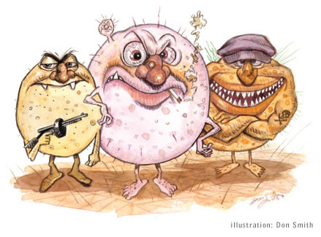

Aspetti salienti…
SICUREZZA: la qualificazione di uno specifico ceppo si basa sull’assenza di fattori di virulenza e sull’assenza di resistenza ad antibiotici di interesse clinico o veterinario ( non devono essere portatori di antibiotico-resistenza acqusita e/o trasmissibile

Slide 9
Come si chiamano i Probiotici?
È consigliabile che sulle etichette sia sempre indicato
Genere, specie e ceppo di ogni probiotico
Numero di cellule vitali di ogni ceppo
Le specie più comunemente utilizzate sono
Lactobacillus
Bifidobacterium
Saccharomyces cerevisiae
Alcune specie di E. coli e Bacillus

Slide 10
Come si chiamano i Probiotici?
Ceppo | Nome Commerciale | Quantità UFC
Saccaromices boulardii | Codex | 1 cps = 5x10⁹
Lactobacillus rhamnosus GG | Dicoflor | 1 cps = 6x10⁹
Lactobacillus reuteri | Reuflor | ?
Lactobacillus casei | Enterolactis Plus | 1 cps = 24x10⁹
Lactobacillus acidophilus | Lacteol Forte | 1 cps = 5x10⁹ 1 bust = 10x10⁹
Enterococcus faecium | Bioflorin | 1 cp = 75x10⁶
Bifidobacterium Longum | Tribif | 1 cp = 3x10⁹
Bacillus clausi | Enterogermina | 1 fl = 2x10⁹
Escherichia coli Nissle 1917 mix | Colopten | 1 fl = 10⁹ + vv
Lactobacillus acidophilus mix | VSL#3 | 1 bust = 450x10⁹
Lattobacilli + Bifidobatteri | Yovis | vv

Slide 11
Dove sono i Probiotici?
Alimenti
Sostituti degli alimenti
Supplementi dietetici
Nutraceutici
Farmaci

Slide 12
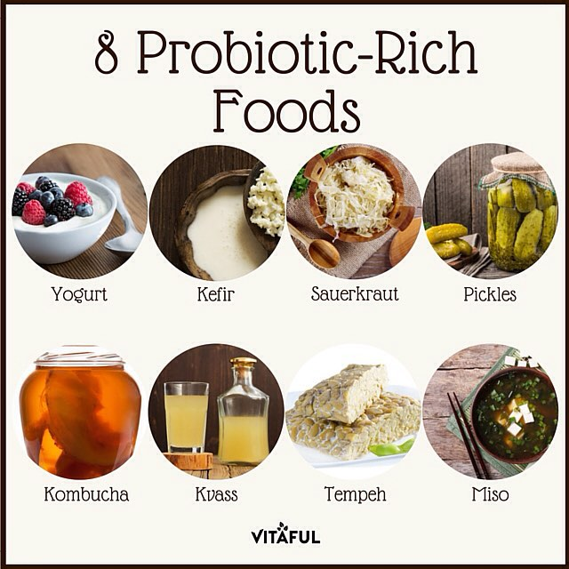
Dove sono i Probiotici?

Slide 13
Dove sono i Probiotici?
Ceppo | Nome commerciale
Bifidobacterium animalis | Activia
Lactobacillus casei Shirota | Yakult
Lactobacillus johnsonii LA1 | LC1
Lactobacillus casei defensis + Lactobacillus bulgaricus + Streptococcus thermophilus | Actimel

Slide 14
Riassumendo…
Non esiste una definizione legale del termine «probiotico»
I requisiti minimi che i prodotti probiotici dovrebbero rispettare sono i seguenti:
Devono essere specifici nel genere e nel ceppo
Devono contenere batteri vivi
Devono essere somministrati in dosi adeguate entro la scadenza
Devono dimostrare di essere efficaci in studi umani controllati

Slide 15
Perché uso i Probiotici?
I probiotici agiscono sull’ecosistema intestinale stimolando:
Meccanismi immunitari della mucosa
Meccanismi non immunitari entrando in competizione con i patogeni potenziali
Benefici immunitari | Attivare i macrofagi locali per incrementare la presentazione dell’antigene ai linfociti B e la produzione locale e sistematica di lgA Modulare i profili delle citochine Indurre un’iporisposta agli antigeni alimentari
Benefici non immunitari | Digerire gli alimenti e competere per i nutrienti con i patogeni Alterare il pH locale per creare un ambiente sfavorevole per i patogeni Produrre batteriochine per inibire i patogeni Eliminare i radicali superossidi Stimolare la produzione di mucina epiteliale Intensificare la funzione della barriera intestinale Competere per adesione con i patogeni Modificare le tossine derivate dai patogeni
Notes:
Principali meccanismi:
Inibire la cascata infiammatoria
Stimolare la produzione di citochine immunomodulatorie
Modulare e stabilizzare la composizione del microbiota
Aumentare la secrezione di muco

Slide 16
Perché uso i Probiotici?
Diarrea
  Infettiva
  Da antibiotici
Cancro del colon
Eradicazione Helycobacter pilori
Pouchite
Rettocolite Ulcerosa
Sindrome Intestino Irritabile
Intolleranza al lattosio
Enterocolite necrotizzante
Malattia diverticolare
Malattie allergiche
Stipsi
Uptodate – Probiotics for gastrointestinal disease
Notes:
Clinicamente le indicazioni all’utilizzo dei probiotici sono innumerevoli e noi ci concentriamo sulla diarrea (la più studiata come indicazione).
Un breve cenno a:
RCU
Evidenze nell’utilizzo di E.coli Nissle 1917 (Colopten) nel mantenere la remissione
SII
Evidenze sul’utilità ma non consenso su quale probiotico probiotico
Malattie allergiche
Assunzione a lungo termine di L. casei DN-114001 nel bambino asmatico: effetto immunomodulante. Studi non univoci.
Forse nella dermatite atopica
Stipsi

Slide 17
Probiotici nella Diarrea Acuta
Notes:
Per quanto riguarda la diarrea acuta infettiva ci basiamo sui risultati di questa revisione sistematica della cochrane del 2010

Slide 18
Probiotici nella Diarrea Acuta
Durata Media Diarrea
– 24,76 ore
95%CI (15,9 – 33,6)
Allen SJ. Cochrane Database Syst Rev. 2010; 11: CD003048
Notes:
Come endpoint primari per valutare l’efficacia ha analizzato la durata media dell’episodio di diarrea e ha mostrato come l’utilizzo dei probiotici (giallo) riduca di un giorno la durata

Slide 19
Probiotici nella Diarrea Acuta
Frequenza Scariche
– 0,80 scariche
95%CI (0,45 – 1,14)
Allen SJ. Cochrane Database Syst Rev. 2010; 11: CD003048
Notes:
L’altro endpoint primario era il numero di scariche giornaliere. I probiotici riducono di circa una scarica al giorno la frequenza.

Slide 20
Probiotici nella Diarrea Acuta
Conclusioni degli Autori
Probiotics administered in addition to rehydration therapy resulted in clear reductions in the duration and severity of diarrhoea, and were not associated with adverse effects. This review supports the use of probiotics in acute infectious diarrhoea. However, marked clinical variability between studies resulted in insufficient studies of specific probiotic regimens in defined groups of children or adults to inform the development of evidence-based treatment guidelines.
Allen SJ. Cochrane Database Syst Rev. 2010; 11: CD003048

Slide 21
Probiotici nella Diarrea Acuta
In pratica…
Ceppo | Quantità indicata | Nome commerciale | Dose
Enterococcus faecium | 10⁸ UFC / tid | Bioflorin | 1 cp / tid
Saccaromices boulardii | 10⁹ UFC / tid | Codex | 2 cp / tid
Lactobacillus rhamnosus GG | 10¹⁰-10¹¹ UFC / die | Dicoflor | 2 cps / die
Lactobacillus reuteri | 10¹⁰-10¹¹ UFC / bid | Reuflor | 1 bust / bid
Guarner F et al. J Clin Gastroenterol. 2012; 46: 468-81
Notes:
Per almeno 5 giorni o comunque per tutta la durata dell’episodio
Dicoflor efficace in rotavirus del bambino

Slide 22
Diarrea da Antibiotici

Slide 23
Diarrea da Antibiotici
Fattori di Rischio
Età avanzata
Sesso femminile
Comorbidità
Terapie antibiotiche prolungate
Anamnesi positiva per AAD
Tipo di antibiotico
  Clindamicina
  Aminopenicilline (± acido claulanico)
  Cefalosporine di II e III generazione
  Fluorochinolonici
Butler CC et al. BMJ. 2012; 344: e682
Notes:
In generale

Slide 24
Diarrea da Antibiotici
Meccanismi patogenetici
Dopo un trattamento antibiotico, l’equilibrio del microbiota intestinale è alterato e di conseguenza la resistenza contro la colonizzazione da parte di potenziali patogeni risulta ridotta. In questa situazione le spore di C. difficile possono germinare nella parte terminale dell’ileo e crescere nel colon.
Oltre alla sovracrescita di patogeni, si ha una riduzione del numero dei batteri costituenti il microbiota intestinale e una conseguente ridotta produzione di acidi grassi a catena corta che porta ad una diarrea funzionale, per riduzione dell’assorbimento di acqua e sali.

Slide 25
Diarrea da Antibiotici
Principali patogeni interessati
Notes:
Altri: Klebsiella oxytoca, Candida albicans e Salmonella ssp.

Slide 26
Prevenzione della Diarrea da Antibiotici
Conclusioni degli Autori
There is an absence or insufficiency of high quality evidence to support routine use of probiotics to prevent AAD in all people, regardless of age, comorbidity, and care setting.
… we recommend against routine use of probiotics in all people taking antibiotics to prevent AAD.
Nevertheless, probiotics are cheap and safe, so routine use with antibiotics is justified in frail patients and in those who have previously had AAD should be offered probiotics when they are treated with antibiotics, regardless of setting.
Butler CC et al. BMJ. 2012; 344: e682

Slide 27
Prevenzione della Diarrea da Antibiotici
In pratica…
Ceppo | Quantità indicata | Nome commerciale | Dose
Saccaromices boulardii | 10⁹ UFC / bid | Codex | 2 cp / bid
Lactobacillus rhamnosus GG | 10¹⁰ UFC / bid | Dicoflor | 2 cps / bid
Lactobacillus acidophilus mix | 450x10⁹ UFC / bid | VSL#3 | 1 bust / bid
Lactobacillus casei defensis + Lactobacillus bulgaricus + Streptococcus thermophilus | 10¹⁰ UFC / bid | Actimel | 1 flac / bid
Guarner F et al. J Clin Gastroenterol. 2012; 46: 468-81
Butler CC. BMJ. 2012; 344: e682
Notes:
Tra i probiotici quelli che hanno migliori evidenze sono codex e dicoflor.
Ci sono alcune evidenze per i mix di acidofilus (VSL#3) e per casei defensis (actimel).
Maggior efficacia
Ad alte dosi
Dall’inizio del trattamento antibiotico fino a 1 settimana dopo
Attenzione all’utilizzo dei probiotici nei pazienti severamente immunocompromessi

Slide 28
